Slide 1
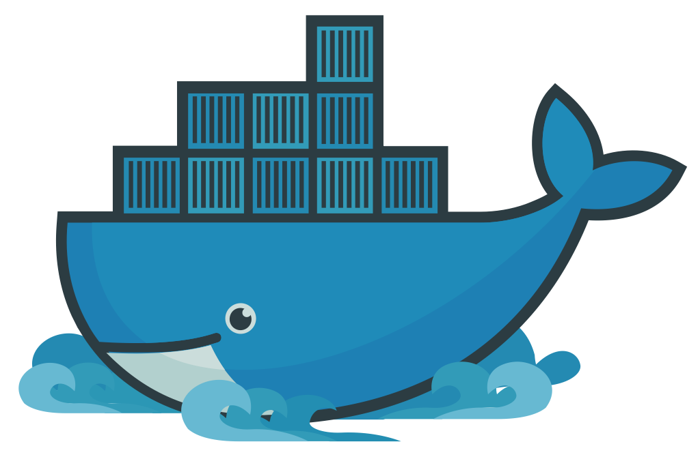
Introdução ao Docker
Por Guilherme S. Salustiano

Slide 2
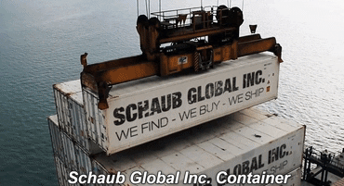
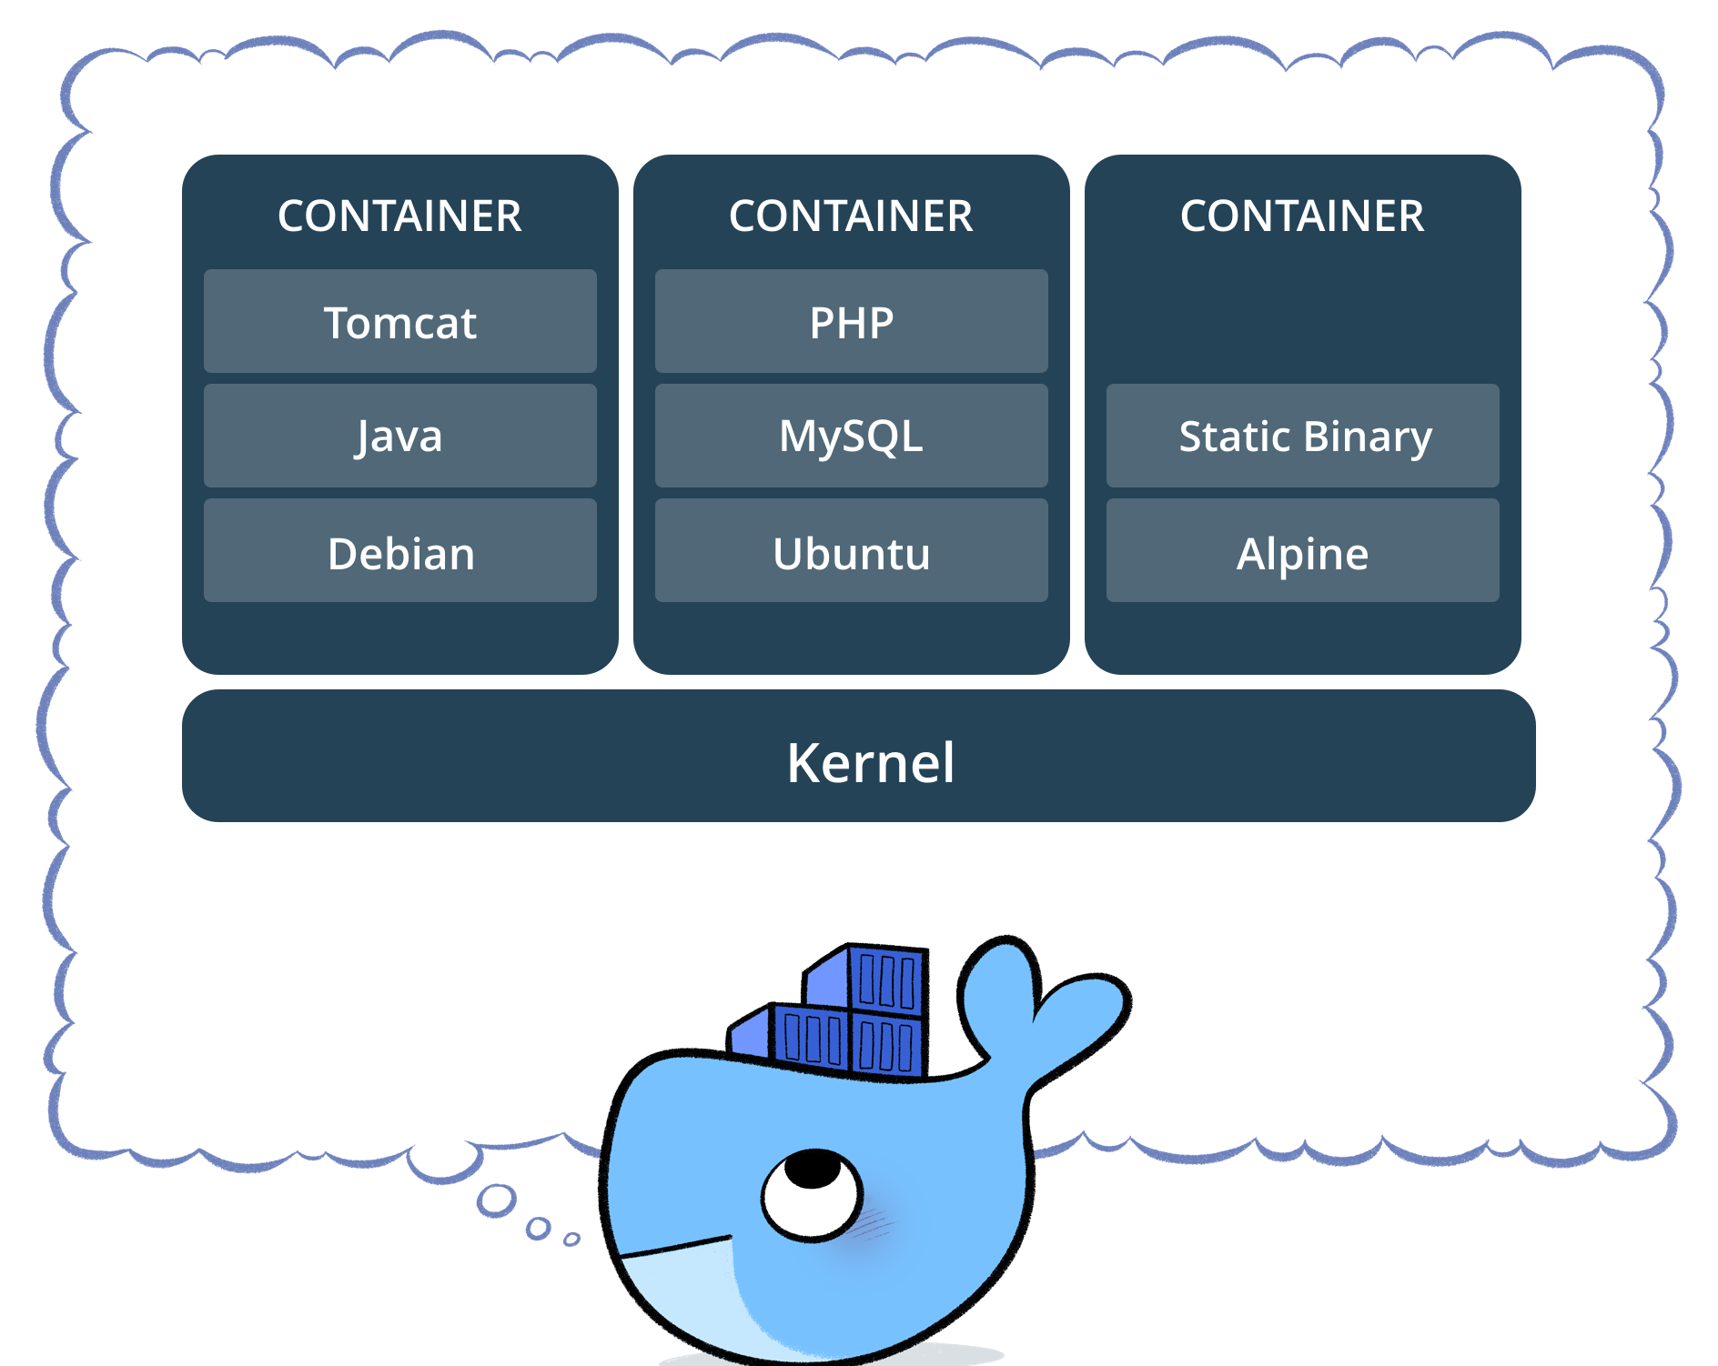
A unidade mágica básica:
Container empacota e executa um aplicativo em um ambiente isolado, seguro e independente
Diversos container rodam juntos sem problemas
Facilmente compartilhável por meio de imagens

Slide 3

Por que docker?
Gerenciar dependências
Isolar ambientes
Escala
Segurança
Leve
Reprodutibilidade

Slide 4

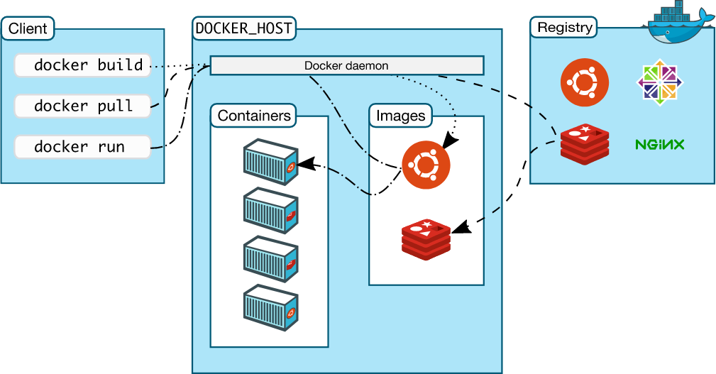
Workflow

Slide 5
Demo: Rodando e acessando nosso primeiro container

Slide 6
Descrição da demo
https://hub.docker.com/_/julia/
$ docker run -it --rm julia
$ docker run -it --rm ubuntu
$ docker run -it --rm --entrypoint bash julia:1.0

Slide 7
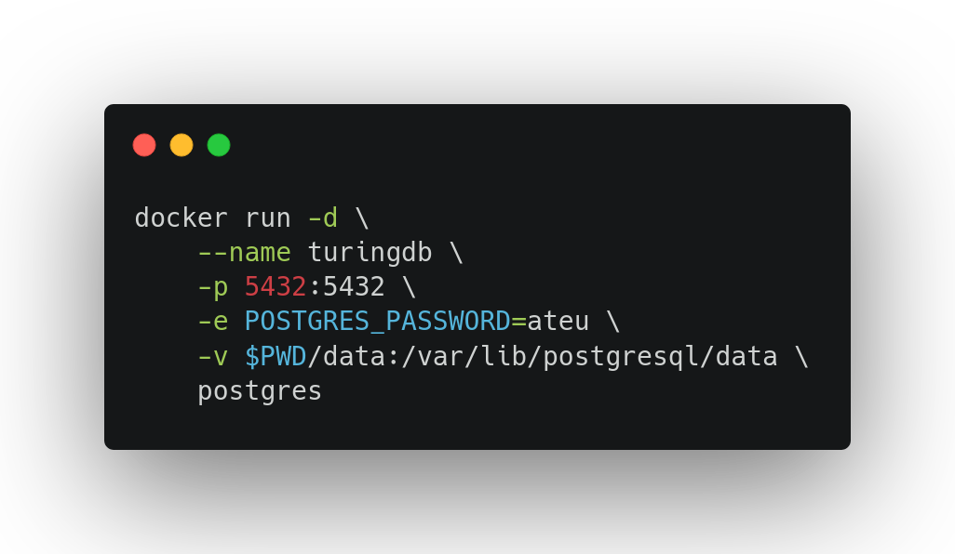

Abrindo o docker para o mundo:

Slide 8
Demo: Usando docker externamente

Slide 9
Descrição da demo
https://hub.docker.com/_/postgres/
$ docker run -d --name turingdb -p 5432:5432 -e POSTGRES_PASSWORD=ateu -v $PWD/data:/var/lib/postgresql/data postgres
$ docker ps (ou docker container ls)
$ docker logs turingdb

Slide 10
Descrição da demo
$ docker inspect turingdb # Mostra as informações do container
$ docker exec -it turingdb bash # Entra no container
$ docker exec -it turingdb psql -U postgres -W # ateu # \l
$ docker container stop turingdb
$ docker container rm turingdb

Slide 11
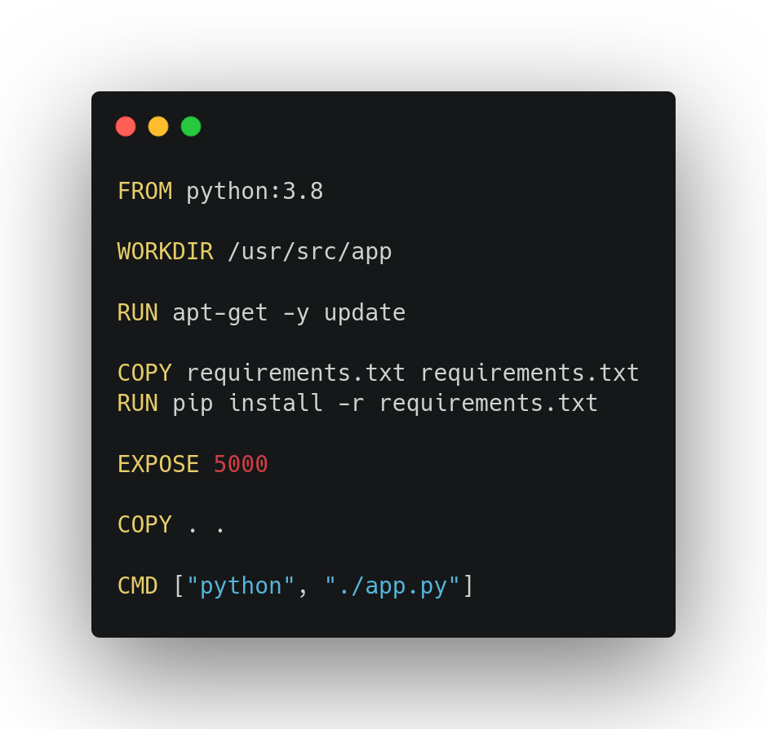
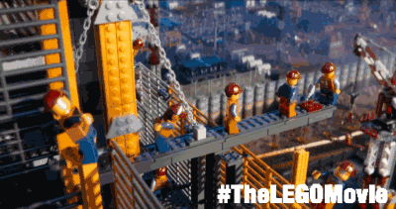
Criando suas próprias imagens
Referência oficial aqui!

Slide 12
Demo: Criando Imagem

Slide 13
Descrição da demo
código aqui
$ bat Dockerfile
$ docker build -t hello-flask:1 .
$ docker run --rm -p 80:5000 hello-flask:1
$ docker push 847479151133.dkr.ecr.us-east-1.amazonaws.com/hello-flask:1

Slide 14
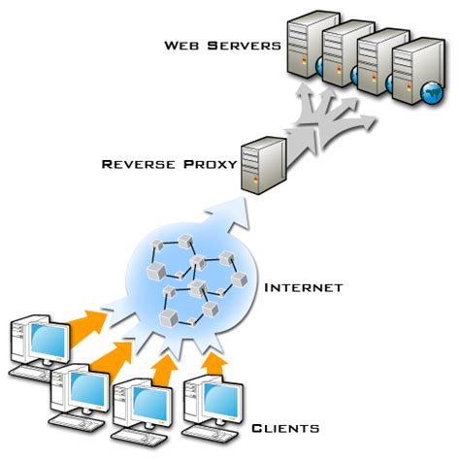

Obs: Proxy reverso
nginx reverse proxy ref

Slide 15
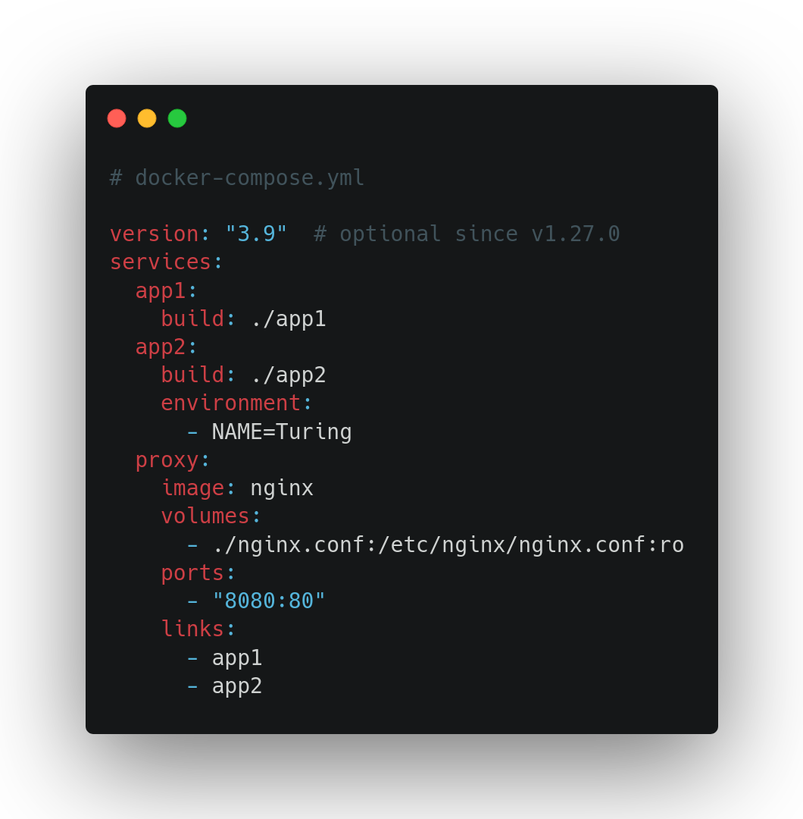

Docker Compose
Compose Docs

Slide 16
Demo: Docker Compose

Slide 17
Descrição da demo
código aqui
$ bat app1/Dockerfile
$ bat app1/app.py
$ bat docker-compose.yalm
$ docker-compose up (-d) --build
$ docker rm $(docker ps -a -q) # Remove todos os container

Slide 18
Proximos topicos: Deploy
Usar uma VM e gerenciar seu próprio docker ou docker-compose (AWS EC2) (Não recomendado)
Serverless (AWS Lambda)
Gerenciado de orquestração de contêineres (AWS ECS)
Kubernetes (AWS EKS)

Slide 19
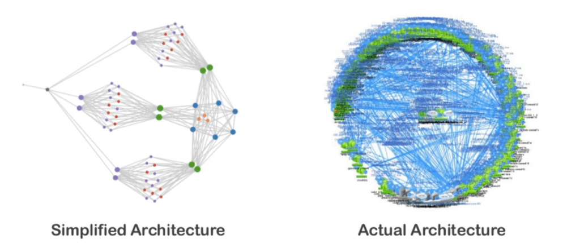
Proximos topicos: Arquitetura

Slide 20
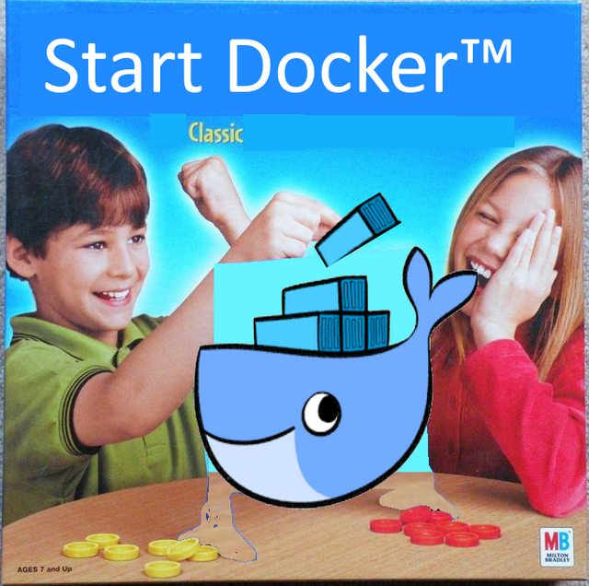
Fim, Obrigado!

